Slide 1


PI2-DS02
“Análisis de la capacidad de camas de hospitalización en USA”
AUTOR: JEAMPIERR JIMÉNEZ CHERO
CARRERA: DATA SCIENCE BOOTCAMP
COHORTE: DATAFT02

Slide 2
AGENDA
Obtención de datos
Preparación de los datos
Análisis exploratorio(EDA)
Dashboard
Conclusiones

Slide 3
AGENDA
Obtención de datos
Preparación de los datos
Análisis exploratorio(EDA)
Dashboard
Conclusiones

Slide 4
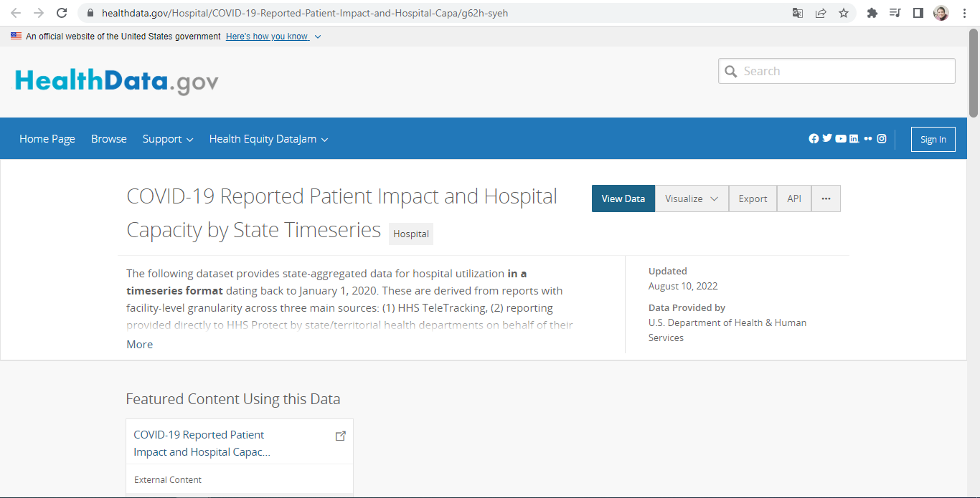
1. Obtención de datos
FUENTE: data obtenida del gobierno de Estados Unidos.
FORMATO DE TRABAJO: archivo .csv guardado en la carpeta del proyecto
https://healthdata.gov/Hospital/COVID-19-Reported-Patient-Impact-and-Hospital-Capa/g62h-syeh

Slide 5
AGENDA
Obtención de datos
Preparación de los datos
Análisis exploratorio(EDA)
Dashboard
Conclusiones

Slide 6
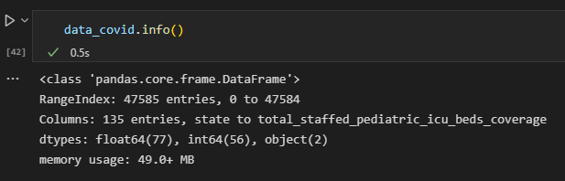
2. Preparación de los datos
INSPECCIÓN INICIAL
# DE COLUMNAS: 135.
# REGISTROS: 47585.

Slide 7

2. Preparación de los datos
REVISIÓN DE DICCIONARIO DEL DATASET
REVISIÓN DE DICCIONARIO DEL DATASET
CAMPOS PARA EL ESTUDIO
state
date
inpatient_beds
inpatient_beds_used
inpatient_beds_used_covid
staffed_adult_icu_bed_occupancy
staffed_icu_adult_patients_confirmed_covid
staffed_icu_adult_patients_confirmed_and_suspected_covid
total_staffed_adult_icu_beds
staffed_pediatric_icu_bed_occupancy
staffed_icu_pediatric_patients_confirmed_covid
total_staffed_pediatric_icu_beds
total_adult_patients_hospitalized_confirmed_covid
total_adult_patients_hospitalized_confirmed_and_suspected_covid
total_pediatric_patients_hospitalized_confirmed_covid
total_pediatric_patients_hospitalized_confirmed_and_suspected_covid
deaths_covid
Lectura y comprensión de los campos idóneos para el análisis
Se seleccionaron 17 campos de interés para el estudio.
Se elaboró un archivo Excel con el nuevo diccionario.

Slide 8
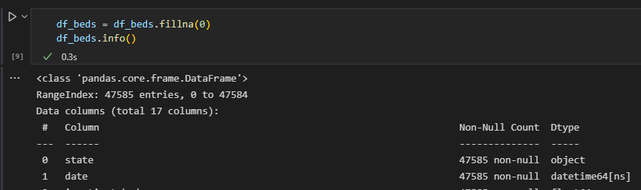
2. Preparación de los datos
CONVERSIÓN DEL CAMPO “date” A DATATIME
IMPUTACIÓN DE NAN’s
* Se llevó a cabo una imputación simple para aquellos valores NAN con un valor de cero (0)

Slide 9
AGENDA
Obtención de datos
Preparación de los datos
Análisis exploratorio(EDA)
Dashboard
Conclusiones

Slide 10

3. Análisis exploratorio(EDA)
1RA PREGUNTA: “top5 Estados con mayor ocupación hospitalaria por COVID-19”
CRITERIO1: camas comunes
CRITERIO2: covid confirmado
CRITERIO3: 1er semestre 2020
CAMPOS DE CONSIDERACIÓN
NUEVO CAMPO 'suma_comun_covid'
'total_adult_patients_hospitalized_confirmed_covid'
'total_adult_patients_hospitalized_confirmed_covid'
'total_pediatric_patients_hospitalized_confirmed_covid'
'total_pediatric_patients_hospitalized_confirmed_covid'

Slide 11
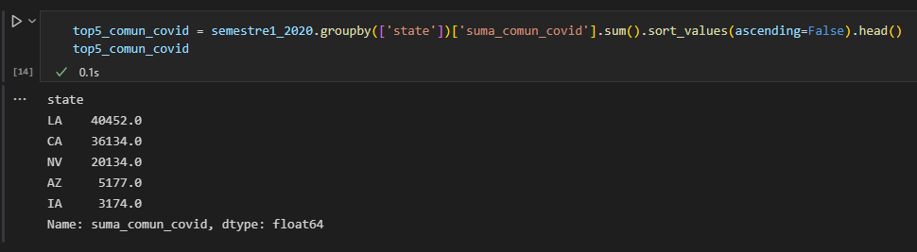
3. Análisis exploratorio(EDA)
1RA PREGUNTA: “top5 de Estados con mayor ocupación hospitalaria por COVID-19”
RESPUESTA
* El estado que ocupa la mayor cantidad de pacientes hospitalizados en cama común es “Los Ángeles” con 40452 casos confirmados

Slide 12
3. Análisis exploratorio(EDA)
2DA PREGUNTA: “Ocupación de camas común por COVID en el estado de Nueva York”
CRITERIO1: camas comunes
CRITERIO2: covid confirmado
CRITERIO3: Nueva York
CAMPOS DE CONSIDERACIÓN
NUEVO CAMPO 'suma_comun_covid'
'total_adult_patients_hospitalized_confirmed_covid'
'total_adult_patients_hospitalized_confirmed_covid'
'total_pediatric_patients_hospitalized_confirmed_covid'
'total_pediatric_patients_hospitalized_confirmed_covid'

Slide 13
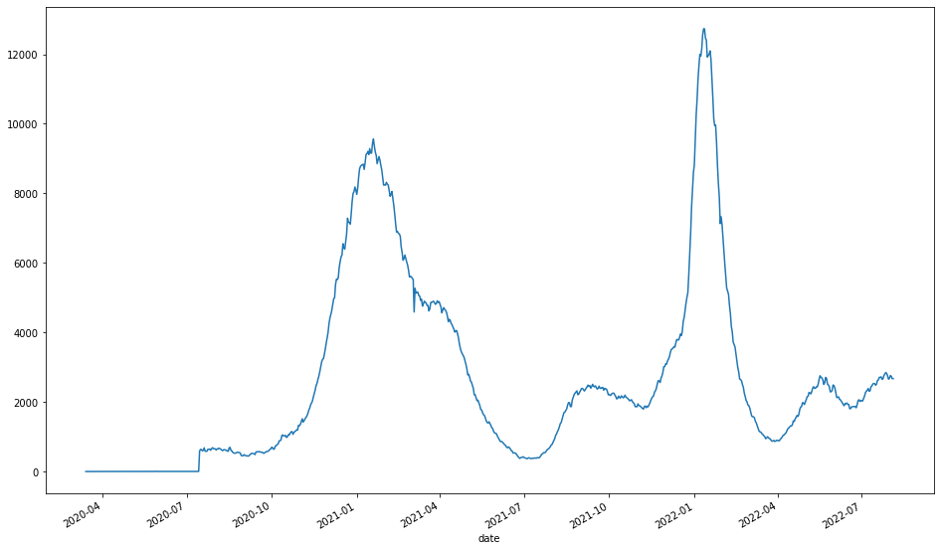
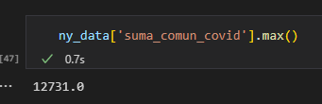
3. Análisis exploratorio(EDA)
2DA PREGUNTA: “Ocupación de camas común por COVID en el estado de Nueva York”
RESPUESTA
12731

Slide 14
3. Análisis exploratorio(EDA)
3RA PREGUNTA: “top5 Estados con mayor camas UCI ocupadas durante el 2020”
CRITERIO1: camas UCI
CRITERIO2: no especifica COVID
CRITERIO3: todo el 2020
CAMPOS DE CONSIDERACIÓN
NUEVO CAMPO 'suma_uci'
'staffed_adult_icu_bed_occupancy'
'staffed_adult_icu_bed_occupancy'
'staffed_pediatric_icu_bed_occupancy'
'staffed_pediatric_icu_bed_occupancy'

Slide 15
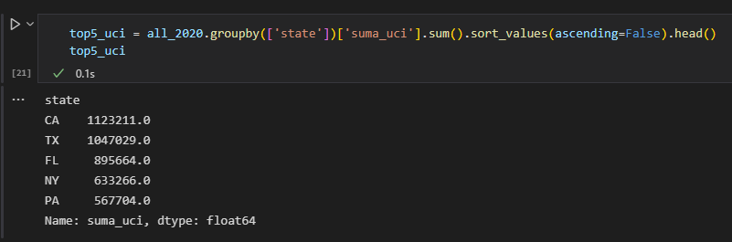
3. Análisis exploratorio(EDA)
3RA PREGUNTA: “top5 Estados con mayor camas UCI ocupadas durante el 2020”
RESPUESTA
* El estado que ocupa la mayor cantidad de pacientes hospitalizados en camas UCI es “California” con 1’ 123, 211

Slide 16
3. Análisis exploratorio(EDA)
4TA PREGUNTA: “Camas por estado para pacientes pediátricos con COVID-19 en el 2020”
CRITERIO1: pacientes pediátricos
CRITERIO2: COVID confirmado
CRITERIO3: todo el 2020
CAMPOS DE CONSIDERACIÓN
NUEVO CAMPO 'suma_covid_ped'
'staffed_icu_pediatric_patients_confirmed_covid'
'staffed_icu_pediatric_patients_confirmed_covid'
'total_pediatric_patients_hospitalized_confirmed_covid'
'total_pediatric_patients_hospitalized_confirmed_covid'

Slide 17
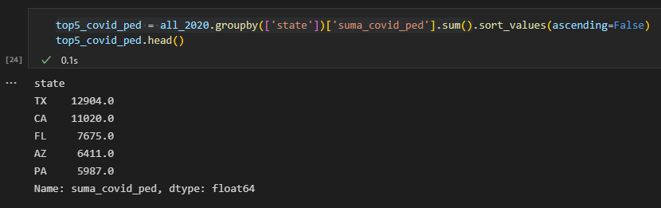
3. Análisis exploratorio(EDA)
4TA PREGUNTA: “Camas por estado para pacientes pediátricos con COVID-19 en el 2020”
RESPUESTA
* El estado que ocupa la mayor cantidad de pacientes hospitalizados en camas (UCI y común) es “Texas” 12904 casos en el 2020
Nota: dado que pide todos los estados, se recomienda revisar el notebook del proyectos

Slide 18
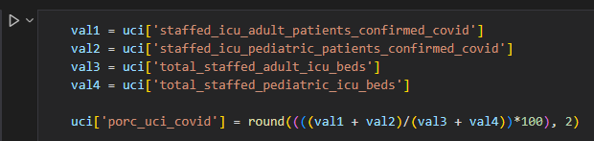
3. Análisis exploratorio(EDA)
5TA PREGUNTA: “% de camas UCI de casos confirmados de COVID-19 por Estado.”
CRITERIO1: No especifica año
CRITERIO2: COVID confirmado
CRITERIO3: por Estado
CAMPOS DE CONSIDERACIÓN
NUEVO CAMPO 'porc_uci_covid'
'staffed_icu_adult_patients_confirmed_covid',
'staffed_icu_pediatric_patients_confirmed_covid’,
'total_staffed_adult_icu_beds’, 'total_staffed_pediatric_icu_beds'

Slide 19
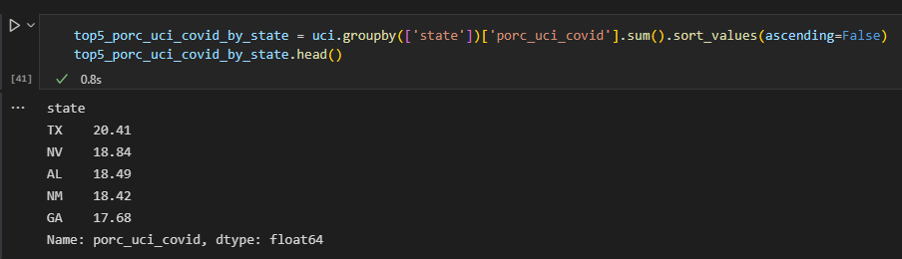
3. Análisis exploratorio(EDA)
5TA PREGUNTA: “% de camas UCI de casos confirmados de COVID-19 por Estado.”
RESPUESTA
* El estado que ocupa el mayor porcentaje de pacientes hospitalizados en camas UCI con respecto a las camas UCI totales es TEXAS con 20.41 %
Nota: dado que pide todos los % por Estados, se recomienda revisar el dataframe “uci” en el notebook del proyecto

Slide 20
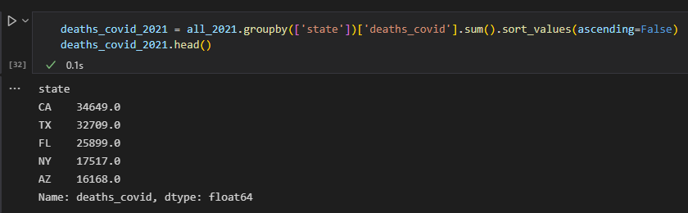
3. Análisis exploratorio(EDA)
6TA PREGUNTA: “Número de muertes debido al COVID-19 por Estado durante el 2021.”
CRITERIO1: muertes por COVID
CRITERIO2: año 2021
CRITERIO3: por Estado
CAMPOS DE CONSIDERACIÓN
CALCULADO MEDIANTE groupby y sum
'deaths_covid'

Slide 21
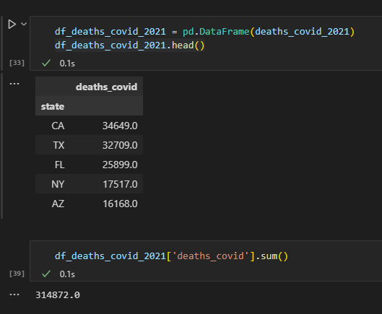
3. Análisis exploratorio(EDA)
6TA PREGUNTA: “Número de muertes debido al COVID-19 por Estado durante el 2021.”
* El estado que más muertes por COVID-19 tuvo en el 2021 fue CALIFORNIA con 34649 de un total de 314872
RESPUESTA
Nota: dado que pide el número de fallecidos COVID por Estado, se recomienda revisar el dataframe “df_deaths_covid_2021” en el notebook del proyecto

Slide 22
AGENDA
Obtención de datos
Preparación de los datos
Análisis exploratorio(EDA)
Dashboard
Conclusiones

Slide 23

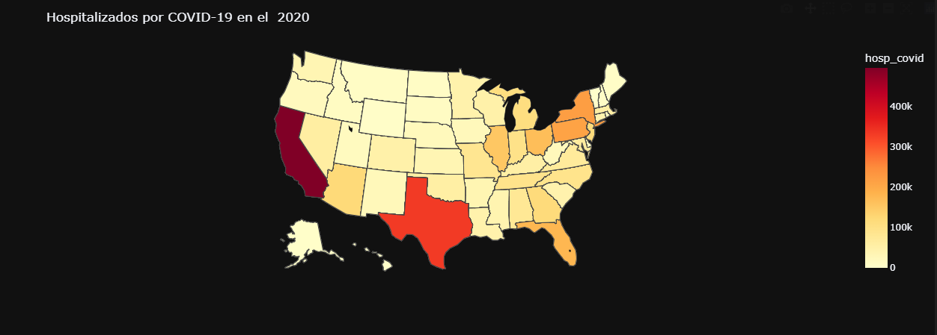
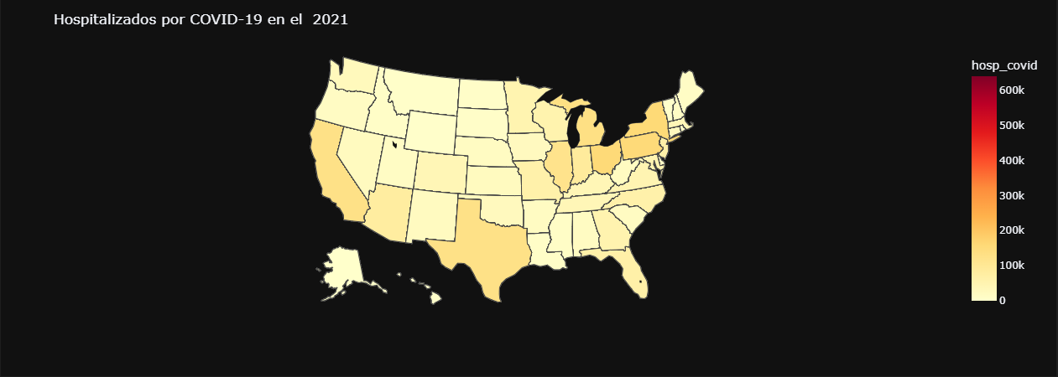
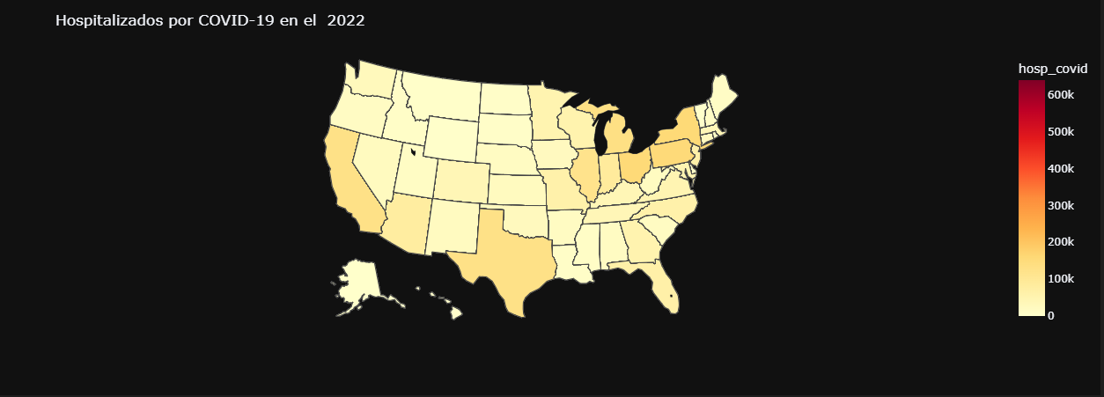
4. DASHBOARD
1RA PREGUNTA: Un mapa que muestre la cantidad de hospitalizados debido al COVID-19 por Estado

Slide 24
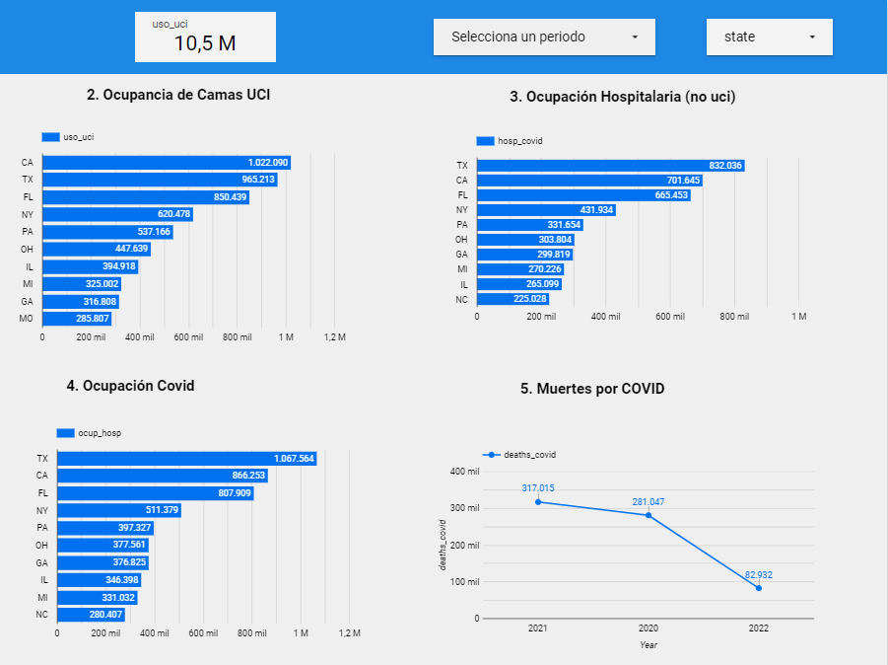

4. DASHBOARD
Para la elaboración del dashboard se empleó Data Studio
https://datastudio.google.com/s/qA14x6-CZfk

Slide 25
AGENDA
Obtención de datos
Preparación de los datos
Análisis exploratorio(EDA)
Dashboard
Conclusiones

Slide 26
5. CONCLUSIONES
El peor año para estados unidos en lo que se refiere a muertes por COVID fue en el 2021 con 314872.
En todos los escenarios evaluados, son los estados de TEXAS y CALIFORNIA los que presentan mayor casos y muertes por COVID.

Slide 27
¡MUCHAS GRACIAS!

